Slide 1
第7章 插值法与数值逼近
天津大学数学学院

Slide 2
7.6 最佳平方逼近
天津大学数学学院

Slide 3
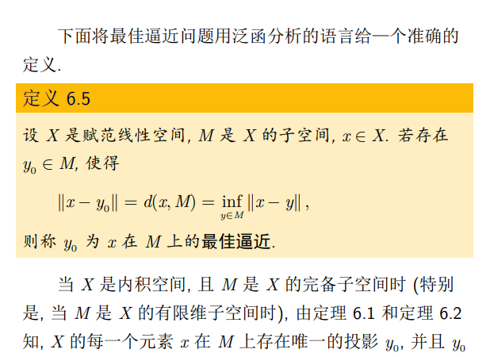

Slide 4
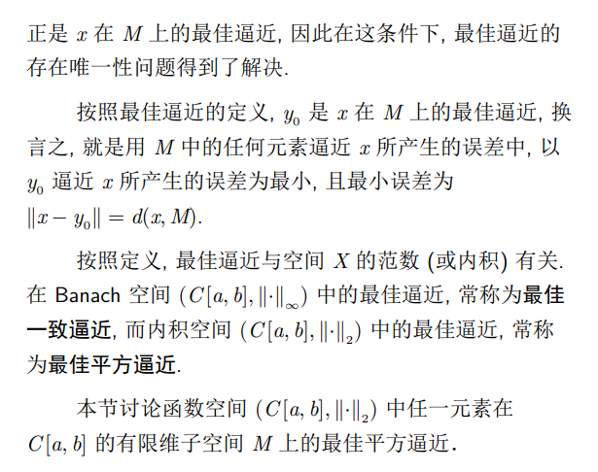

Slide 5
1.最佳平方逼近函数的概念
定义7.4 设有f ∈C [a , b] 及C[a , b]中的子集
其中 线性无关。若存在S* ∈Φ使得
(7.6.1)
成立, 则称S*(x) 为 f (x) 在 Φ中的最佳平方逼近函数。
当 时，满足上式的 称
为f (x)的n 次最佳平方逼近多项式，简称 n次最佳平
方逼近。

Slide 6
2.最佳平方逼近的求法
2.1 最佳平方逼近的存在与唯一性
定理7.7 对于任意的函数 f ∈C[a , b]，其在Φ中的最佳平方逼近函数S*(x)是存在且唯一的。
证明：由于Φ中元素（函数）可以表示为
，
故求最佳平方逼近函数等价于求多元函数
的最小值问题。

Slide 7
由极值存在的必要条件有
。
对
求偏导数，我们可得到
。
整理并写成C[a, b]空间中内积的形式，得
。(7.6.4)

Slide 8
从而得到关于a₀, a₁, …, a_{n} 的线性方程组
即
因为 线性无关，所以上述方程组(7.6.5)的
系数矩阵的行列式非零，故有唯一解 。

Slide 9
设
下面证明 满足式（7.6.1），即要证明
成立。
由（7.6.4） 知
。
又由于 ，所以有 。
这样 ，有

Slide 10
= 0
于是 ，
。
这就证明了 为在Ф中的最佳平方逼近函数。
下面我们看一看最佳平方逼近的几何意义

Slide 11
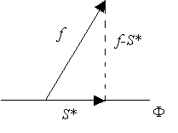
2.2 最佳平方逼近的几何意义
由
可知 ，
与Φ中的所有函数都正交，
从几何意义上来讲
与Φ中的所有元素均垂直，即S*为元素 f 在Φ中的正交
投影，
如下图所示。
整个平面代表空间C[a, b]，这条水平线代表子空间Φ。

Slide 12
2.3 最佳平方逼近函数的平方误差
由最佳平方逼近的几何意义知

Slide 13
2.4 最佳平方逼近的求法
(1) 确定Φ，即确定S *(x)的形式。
(2) 解以 a₀ , a₁ , . . . ,a_{n} 为未知元的线性法方程组
(3) 令 ，则S*(x)为最佳平方逼近函数。
(4) 计算平方误差

Slide 14
例7.6.1 求函数 f (x) = e^{x} 在区间 [0, 1] 上的一次最佳平方逼近多项式, 并计算平方误差.
解：依题意，设一次最佳平方逼近多项式为
即取
所以 a₀, a₁满足以下方程组

Slide 15
通过计算得：

Slide 16
所以由
得
解得：
于是

Slide 17
平方误差为：

Slide 18
3. 用正交多项式作函数的最佳平方逼近
设 在[a , b] 上带权
正交，
可知， f (x) 的最佳平方逼近函数
由正交性可将它化为？
其中 应为下列方程组的解

Slide 19
由正交性可将上式化为
其解
所以
(7.6.8)

Slide 20
回顾. Legendre 多项式
若区间 [-1 , 1], 权函数 由{1, x, x², …, x^{n}, …} 经正交化结构公式可得正交多项式族P₀(x), P₁(x), …,P_{n}(x) ,…, 称这族多项式为 Legendre 多项式。
其标准形式为:

Slide 21
可以证明, Legendre 多项式有下列递推关系：
当 n 为偶数时, Legendre 多项式 P_{n}(x) 为偶函数；
当 n 为奇数时, Legendre 多项式 P_{n}(x) 为奇函数。
由上式可推出

Slide 22
用 Legendre多项式作 f (x)的最佳平方逼近
因为{P_{n}(x)} 在区间 [-1,1] 上正交且有
(1) 若 f ∈C[-1,1], 由以上讨论,得：
则 。

Slide 23
平方误差为：

Slide 24
(2) 若 f ∈C[a , b], 由以上讨论
作变换： 则 t∈[-1,1],那么
按(1)的方法求 F(t) 在 [-1,1] 上的最佳平方逼近 S_{n}(t), 再换回原变量 x, 得f (x)在[a, b]上的最佳平方逼近多项式.
平方误差

Slide 25
例 7.6.2 求用 Legendre多项式求 f (x) = e^{x} 在区间 [0, 1]上的一次最佳平方逼近多项式 ,
并计算平方误差
解：
令
则
根据题意，再令
其中

Slide 26
于是
由
所以
故

Slide 27
平方误差为

Slide 28
7.6.4.曲线拟合的最小二乘法
7.6.4.1曲线拟合的最小二乘问题
已知一组实验数据
x_{k}
x₀
x₁
x₂
…
x_{m}
y_{k}= f(x_{k})
y₀
y₁
y₂
…
y_{m}
要求 y = f (x) 的近似表达式（经验公式）。从几何上来讲，就是求 y = f (x) 的一条近似曲线，故称曲线拟合问题。
Notes:
插值法是一种方法，本节考虑另外一种方法。即针对同一个问题，可建立不同的数学模型，从而有不同求解方法。

Slide 29
基于函数最佳平方逼近的原理，提出如下问题
令 ， ，
在C[a, b]中选定线性无关的函数 ，构造一个
函数类 。
这样Φ中元素S 可以
表示为
记 和 ，
分别称为S (x)与 f (x) 在节点x_{i}上的偏差(或称残差)和上述m+1个点上的偏差向量(或称残差向量)。

Slide 30
我们要寻求一函数S *(x)使之与y = f (x) 在上述m+1个点上的偏差，其加权平方和是最小的，即
其中 为所讨论区间[a, b]上的权函数，它表示不同 (x_{i}, y_{i}) 数据点的权重。
于是
(7.6.10)
和它的偏差

Slide 31
满足式(7.6.9) 的函数 S *(x)称为问题的最小二乘解（或称 f (x) 的离散形式的最佳平方逼近函数），求S *(x)的方法称为曲线拟合的最小二乘法。

Slide 32
7.6.4.2 最小二乘解的求法
要求问题的最小二乘解，首先需确定函数类Φ，为此需确定S*(x)的形式。通常的做法是将数据(x_{i}, y_{i})描绘在坐标纸上，依据这些数据点的分布规律确定此函数的具体形式。这也等于确定了函数类Φ。
其次是按式（7.6.9）求S*(x)，即需要确定其系数。此问题转化为求下面的多元函数极值问题

Slide 33
由极值存在的必要条件，a_{k}( k = 0,1,…,n ) 应满足
即
或
(7.6.12)

Slide 34
为了方便，规定离散形式的“内积”和“范数” ：
则(7.6.12)
可写成
(7.6.7)
这是关于 线性方程组。

Slide 35
线性方程组矩阵形式为
称之为法方程（或正规方程）。
系数矩阵是对称矩阵，其行列式记为G_{n} ，按(7.6.6)定义的“内积” 可证明 线性无关的充要条件是行列式G_{n}不是零（证法略）。
由于 线性无关，可知（7.6.15）有唯一解 。于是有

Slide 36
可以证明：S *(x) 确实使多元函数 u 达到最小，即S *(x) 为 f (x)的最小二乘解。
定理7.6.3 设 线性无关， 为 (7.6.8) 的解，则
满足
并且平方误差为
。(7.6.16)

Slide 37
计算曲线拟合问题最小二乘解的步骤：
1.首先需确定函数类Φ，即确定S *(x)的形式。
2.解以 a₀ , a₁ , . . . ,a_{n} 为未知元的线性法方程组：
求得 。
3.计算平方误差
。

Slide 38
计算曲线拟合问题最小二乘解的步骤：
1.首先需确定函数类Φ，即确定S *(x)的形式。
2.解以 a₀ , a₁ , . . . ,a_{n} 为未知元的线性法方程组：
求得 。
3.计算平方误差
。

Slide 39
例7.6.3 已知一组数据如下：
x_{k}
0
0.25
0.50
0.75
1.00
y_{k}= f(x_{k})
1.0000
1.2840
1.6487
2.1170
2.7183
求问题的最小二乘解。
解：(1) 首先确定拟合函数类 Φ 。
将上述数据描绘在坐标纸上，发现这些点近似一直线，由近似一条抛物线，故可用一次或二次多项式来拟合。

Slide 40
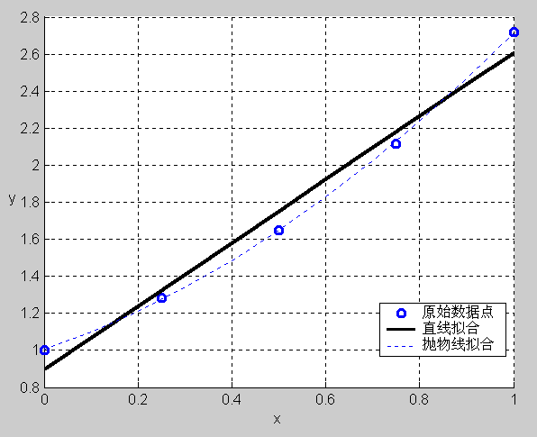

Slide 41
(2) 利用直线 来拟合上述数据。
即在函数空间 Φ = span {1,x}中寻找 。
此问题中，n=1，m=4， ϕ₀(x) =1，ϕ₁(x) = x。ω(x) 没有给出，则认为ω(x) = 1。从而 a₀ 和 a₁ 满足法方程

Slide 42
通过计算，有
，
，
，
，
。

Slide 43
得法方程组
解得 ， 。
故 。
其平方误差 。

Slide 44
(3) 用抛物线 拟合上述数据。
即在函数空间 Φ = span{1, x, x²}中寻找 。
在此问题中，n = 2，m=4， ω(x) = 1 。ϕ₀(x) = 1 ,
ϕ₁(x) = x，ϕ₂(x) = x²，其法方程为
类似上面的讨论，在只需计算

Slide 45
从而得方程组

Slide 46
解得 ， ， 。
故 。
平方误差为 。
由于 的平方误差较小，所以用 拟合上述数据较好。

Slide 47
例7.6.4 已知一组实验数据如下：
x_{k} | 1 | 2 | 3 | 4
y=f(x_{k}) | 1.95 | 3.05 | 3.55 | 3.85
求问题的最小二乘解。
解：(1) 首先确定拟合函数类 Φ 。
将上述数据描绘在坐标纸上，发现这些点近似一指数曲线，其图形如下。故选择要拟合的曲线为
，

Slide 48
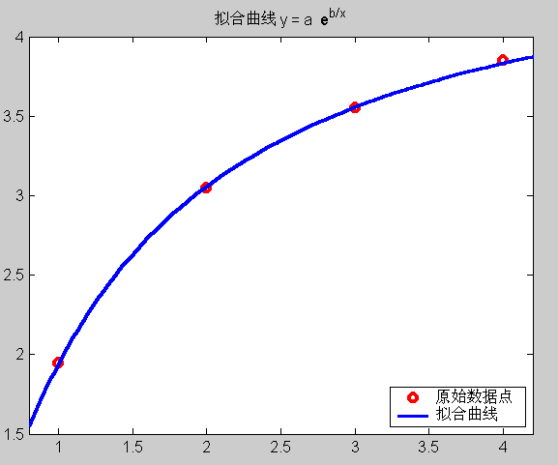

Slide 49
其中a，b为待定常数。
由于在拟合函数中a，b 为非线性关系，需要线性化。所以对函数 两边取对数
。
令 ，则有 ，
此即为要拟合的新的线性函数。
由变换 可得到u 与v 的数据表

Slide 50
v_{k}
1
0.5
0.33333
0.25
u_{k}
0.66783
1.11514
1.26695
1.34807
(2) 用 来拟合上述数据
即在函数空间 Φ = span {1,v}中寻找函数u。此问题中，n=1，m=3，ω(v)=1，ϕ₀(v)=1,ϕ₁(v)=v。法方程组为
。

Slide 51
由

Slide 52
得正规方程组
解得 ， ，
故 。
所以，最小二乘解 。
其平方误差。

